Slide 1
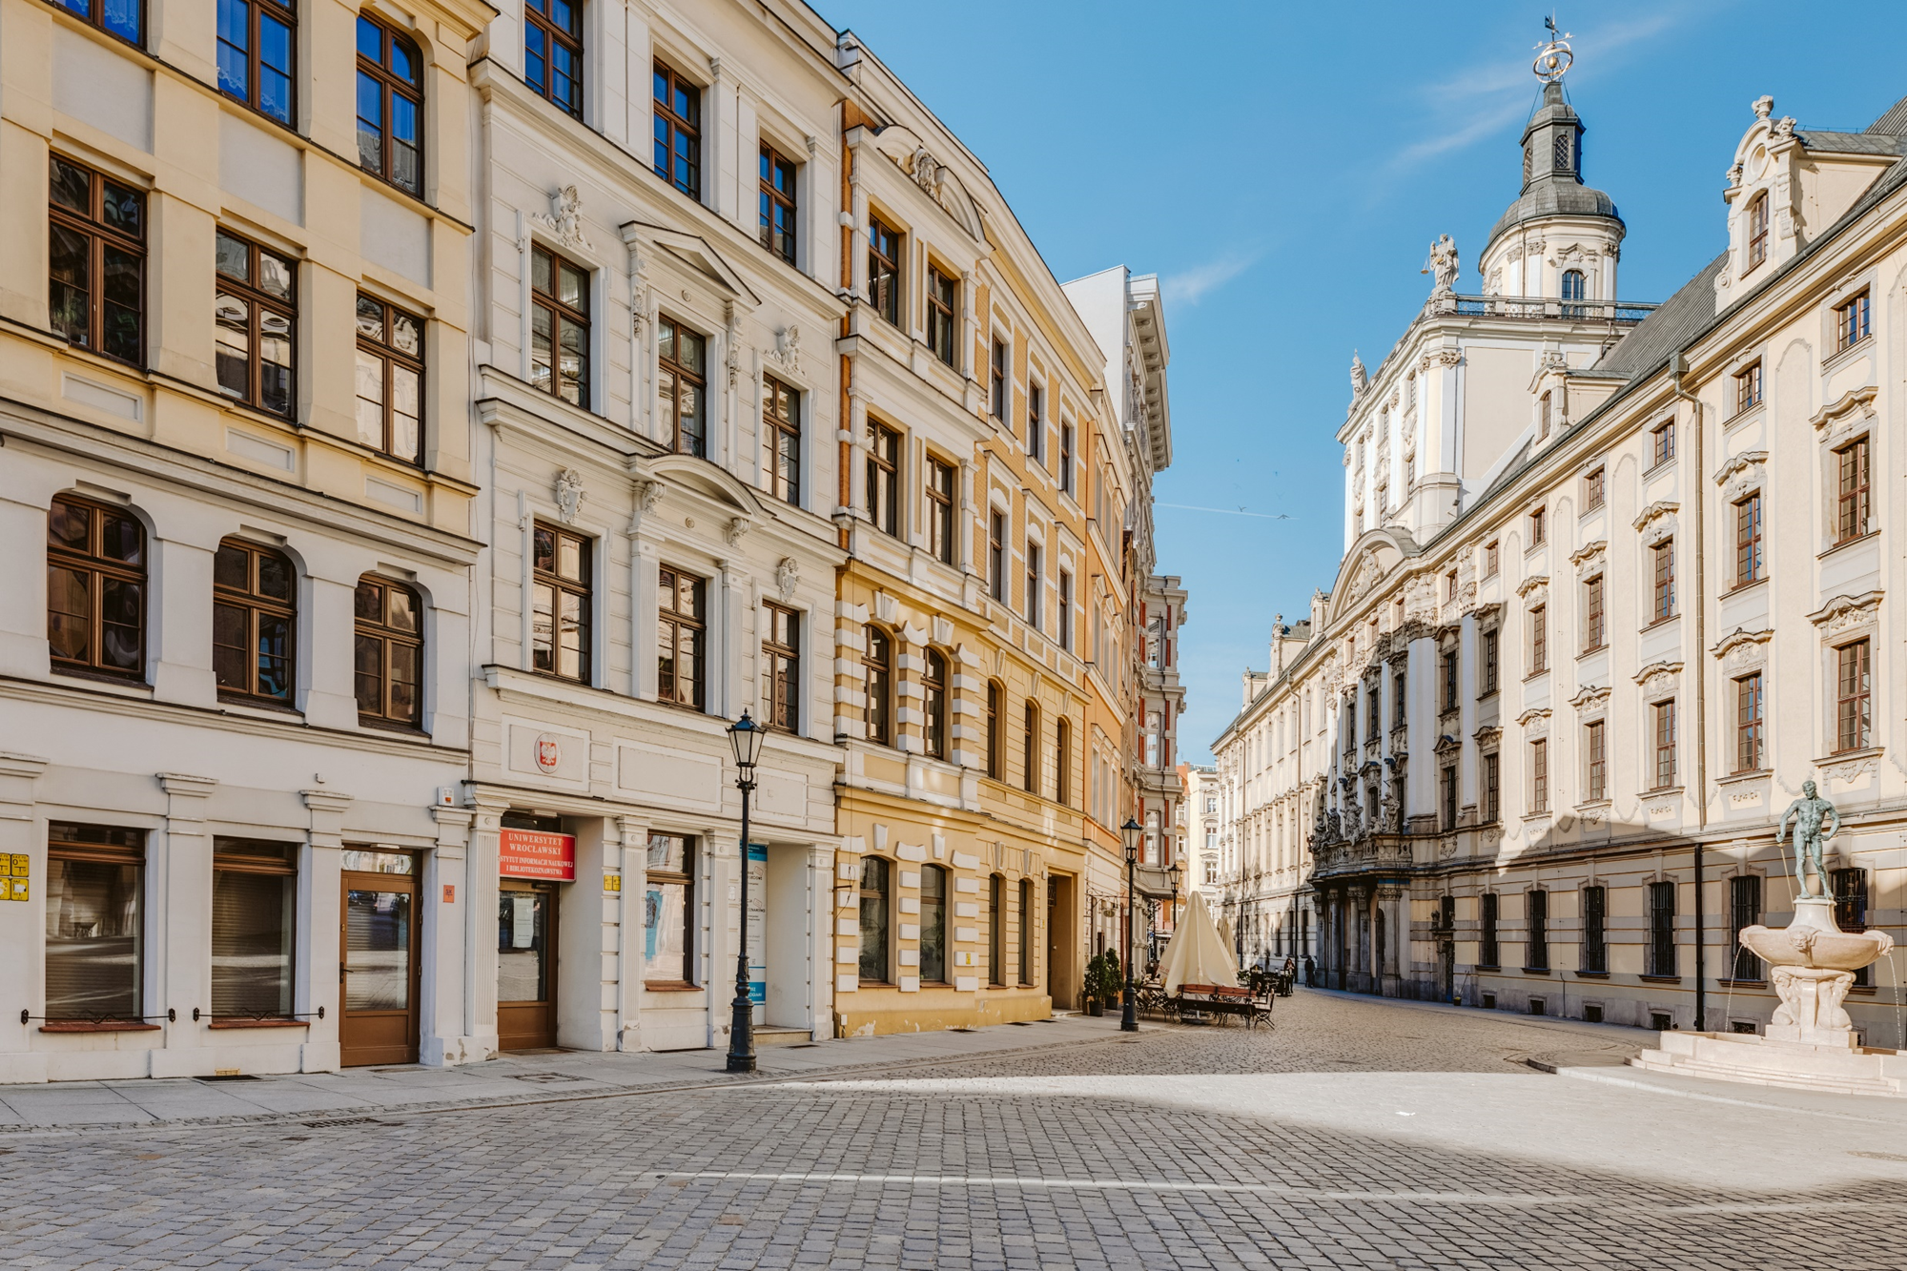

Prawo karne
Dr Konrad Lipiński
Katedra Prawa Karnego Materialnego

Slide 2
Bezprawność
Naruszenie obowiązku zawartego w normie sankcjonowanej
koncepcja norm sprzężonych
  norma sankcjonowana i sankcjonująca
  obowiązek = nakaz / zakaz
formalne i wartościujące ujęcie bezprawności
ujęcie obiektywizujące / subiektywizujące
bezprawność ogólnosystemowa / kryminalna

Slide 3
Bezprawność
Naruszenie obowiązku zawartego w normie sankcjonowanej
pozytywne warunki bezprawności
  zagrożenie dla dobra prawnego
  naruszenie reguł postępowania z dobrem prawnym
  problematyka tzw. obiektywnej przewidywalności (rozpoznawalności)
  pierwotna i wtórna legalność?

Slide 4
Bezprawność
Pozytywne warunki bezprawności
atak na dobro prawne
  dobro prawne i jego ochrona
  aksjologiczny aspekt nakazu / zakazu
  zachowanie może być pozytywne lub indyferentne – wówczas nie atakuje dobra prawnego
  dobra zależne od indywidualnego dysponenta / o względnej wartości społecznej

Slide 5
Bezprawność
Pozytywne warunki bezprawności
naruszenie reguł postępowania z dobrem prawnym
  reguły ostrożności a reguły postępowania z dobrem prawnym
  reguły skodyfikowane / nieskodyfikowane
  standard osobowy / bezosobowy
  elementy reguł postępowania z dobrem prawnym:
    kwalifikacje podmiotu
    narzędzie użyte w kontakcie z dobrem prawnym
    sposób wykonania czynności
  naruszenie reguły postępowania z dobrem prawnym a zasada niewywoływania nadmiernego (nieakceptowalnego) niebezpieczeństwa dla tego dobra

Slide 6
Bezprawność
Okoliczności wyłączające bezprawność
„wyłączenie” bezprawności
typ – kontratyp
okoliczności usprawiedliwiające
kolizja dóbr jako podstawa kontratypów
problematyka norm zezwalających (dozwoleń)
usytuowanie braku kontratypu w strukturach normatywnych
kontratypy pozaustawowe?
problematyka strony podmiotowej kontratypów – cel ochrony dobra a obiektywizujące ujęcie bezprawności

Slide 7
Bezprawność
Okoliczności wyłączające bezprawność
obrona konieczna
stan wyższej konieczności
dozwolone ryzyko nowatorskie
kontratyp prawdy (dozwolonej krytyki)

Slide 8
Bezprawność
Obrona konieczna
zamach – zachowanie człowieka
  na jakiekolwiek dobro chronione prawem (nie tylko indywidualne)
  bezpośredni
    bezpośredniość czasowa / realność niebezpieczeństwa
    bezpośredniość zamachu a bezpośredniość narażenia dobra prawnego na niebezpieczeństwo
  bezprawny
  rzeczywisty
obrona (odparcie zamachu)
  realizacja znamion typu
  umyślne odpieranie zamachu a umyślne popełnienie czynu zabronionego
  samoistność / subsydiarność

Slide 9
Bezprawność
Obrona konieczna
przekroczenie granic obrony koniecznej
  eksces intensywny
  eksces ekstensywny
  problematyka art. 25 par. 2a i 3 k.k.

Slide 10
Bezprawność
Stan wyższej konieczności
dwie funkcje stanu wyższej konieczności
problematyka proporcji dóbr
zagadnienie regulacji szczególnych
sytuacja usprawiedliwiająca poświęcenie dobra prawnego
  niebezpieczeństwo dla dobra prawnego
  bezpośredniość niebezpieczeństwa
zachowanie podjęte w celu uchylenia niebezpieczeństwa
  subsydiarność
  proporcjonalność
  cel uchylenia niebezpieczeństwa

Slide 11
Bezprawność
Stan wyższej konieczności
znamiona konstytutywne
  niebezpieczeństwo dla dobra prawnego
  cel uchylenia niebezpieczeństwa
przekroczenie granic stanu wyższej konieczności
  brak bezpośredniości
  niedochowanie subsydiarności
(tak zwana) kolizja obowiązków
  wyłączenie bezprawności również przy równorzędności

Slide 12
Bezprawność
Dozwolone ryzyko nowatorstwa
ryzyko nowatorstwa a tzw. ryzyko dnia codziennego
naruszenie reguł postępowania z dobrem prawnym
czas wystąpienia niebezpieczeństwa jako czynnik odróżniający ryzyko nowatorstwa od stanu wyższej konieczności

Slide 13
Bezprawność
Dozwolone ryzyko nowatorstwa
znamiona dopuszczalności
  spodziewana korzyść
  celowość eksperymentu
  zgoda uczestnika
znamiona charakteryzujące działanie
  ryzyko
  nowatorski charakter eksperymentu
  sposób przeprowadzenia eksperymentu
  cel przeprowadzenia eksperymentu

Slide 14
Bezprawność
Pozostałe okoliczności wyłączające bezprawność
pozostałe kontratypy kodeksowe
kontratypy pozakodeksowe
pseudo-kontratypy

Slide 15
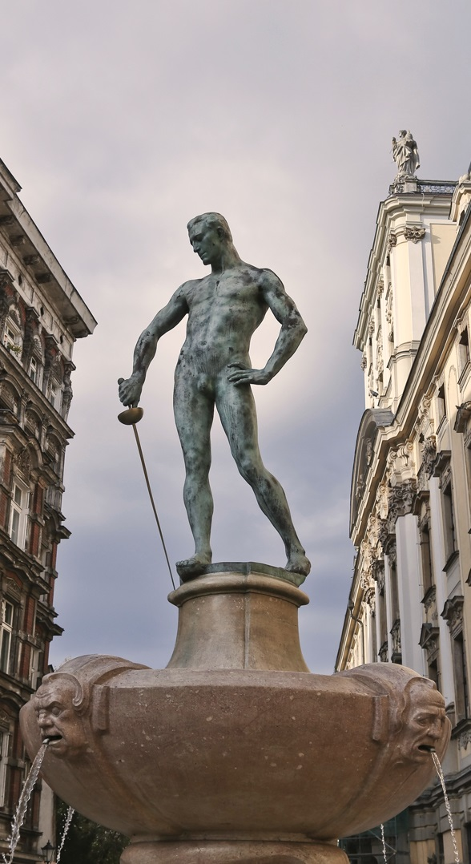
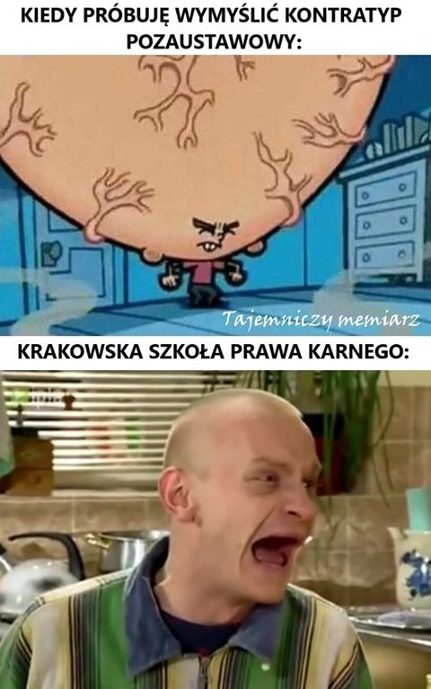
Źródło: fb
Karny Jeż / Tajemniczy memiarz

